Slide 1
以賽局理論分析可轉換公司債

Slide 2
Agenda
研究動機
文獻回顧
模型設定
實驗結果分析
敏感度分析
舉債比例分析
實證
結論

Slide 3
研究動機
可轉換公司債(CB)是一種同時具有股權及債權雙重性質的債券。
CB能夠以約定比例將其債權轉換為股權
公司績效好：可轉債持有人會傾向將手中份額轉換為股票。此時可轉債的股權性質較強
公司績效差：可轉債持有人會傾向保留手中債權部分，享有固定收益。此時可轉債的債券性質較強

Slide 4
研究動機
通常具備附買回條款
公司-----決策是否贖回流通在外CB
持有人---決策是否轉換手中CB
評價可轉換公司債時應納入考慮
贖回策略
轉換策略

Slide 5
研究動機
由於對於發行公司和持有人來說，分別有各自的策略，所以我們以賽局理論去分析在不同的情況下，可轉債的最佳持有策略為何，其中這些情況包含：
發放股利
持有狀況
贖回策略
轉換策略

Slide 6
研究動機
Brennan and Schwartz有以下三點假設：
公司資產全部由股東權益、普通債、可轉債所構成
普通債償債順序高於可轉換公司債
普通債與可轉換公司債到期日相同

Slide 7
研究動機
可轉換公司債在多人持有狀況下的評價
可轉換公司債在以往的討論中都是以全部可轉換公司債皆握在一個持有人手中的前提下討論
贖回延遲探討(delay call)
過去研究指出可轉債發行公司應該在可轉債價值高於贖回價格時立刻進行贖回，但事實上公司在贖回可轉債的時候經常會發生延遲的現象

Slide 8
研究動機
公司的股利發放政策可能受許多因素影響，包括：
公司是否有獲利，存在保留盈餘
公司是否具有投資計畫
由於這些因素很難被預測或是推算，所以我們試著修改並使用其他現有已存在的模型，來呈現股利的發放。

Slide 9
研究動機
在過往的研究中，對於可轉債的贖回與否之判斷，往往取決於當可轉債的價值超過贖回價格時，公司便會決定贖回可轉債，即公司將可轉債持有人的持有價值最小化決策。
但我們發現此考量對於公司並非最佳決策方式，在加入了稅盾的影響因素後，公司股東和可轉債持有人之間的利益關係並非單純的零和遊戲(Zero sum game)，亦即公司如果最小化可轉債持有人的可轉債價值，並不見得對公司股東最有幫助。
因此我們嘗試以另一種考量是否贖回可轉債的方式，加入評價過程中，並觀察對於評價結果有何影響。

Slide 10
文獻回顧-持有狀況分析
Constantinides(1984)提出了公司權證(warrant)在塊狀履約、獨佔以及完全競爭的情況下的履約情形。其中：
塊狀履約(block)： 持有人履約時必須一次將手中部位全數履約。
分期履約(sequential): 持有人履約時可以將手中未履約部分以任何比例進行履約。
獨佔(monopoly)
完全競爭(competitive)

Slide 11
文獻回顧-持有狀況分析
Constantinides(1984)也提出了推導證明，表示warrant在塊狀履約的限制下，其價值會大於或等於完全競爭情況下的warrant價值。
可轉換公司債也同樣存在這個現象

Slide 12
文獻回顧-贖回延遲
Brennan and Schwartz(1977)中指出，一旦可轉換公司債的轉換價值(Conversion Value)大於贖回價格(Call Price)就應立刻被贖回。
Ingersoll(1977b)中發現市場上的贖回狀況與理論上的贖回策略有所不同，並認為市場上觀察到的贖回情況並非最適決策(suboptimal)
Paul Asquith(1995)中指出，可轉換公司債的贖回延遲並非贖回得太晚，而是為了避免造成贖回失敗(Call Failure)

Slide 13
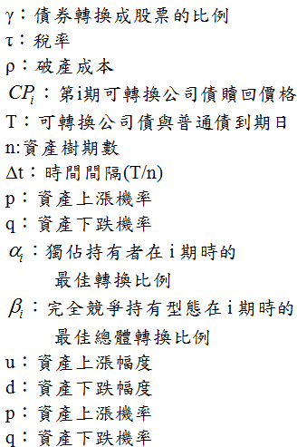
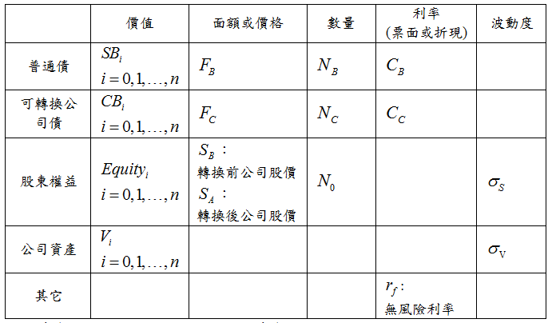
變數設定

Slide 14
建構資產樹
在此我們不用Merton的模型估計公司初始資產及波動度，而是將模型算出的 代入下式
接著對上兩式以最小平方法估計求解 和
，建構公司資產的CRR tree。

Slide 15
模型設定-股利發放
引用Brodie and Kaya(2007)針對公司資產提出的假設，在時間t且公司資產為 的現金流量為：
其中 為資產支出比例
將 當成當期支出項目，其中包括債息和股利，所以
DPS>0：公司有餘額發放股利
DPS<0：債務無法負擔

Slide 16
模型設定-完全競爭
引用Constantinides(1984)中對於完全競爭情況的設定
持有人人數眾多： 使得持有人彼此間無法互相串通、勾結
個別持有人持有份額微小：
由持有人角度出發，其本身履約與否並不影響轉換比例
公司轉換稀釋效果為總體轉換比例y的函數，而非單一持有人的決策，因此單一持有人的決策並不會造成股價稀釋

Slide 17
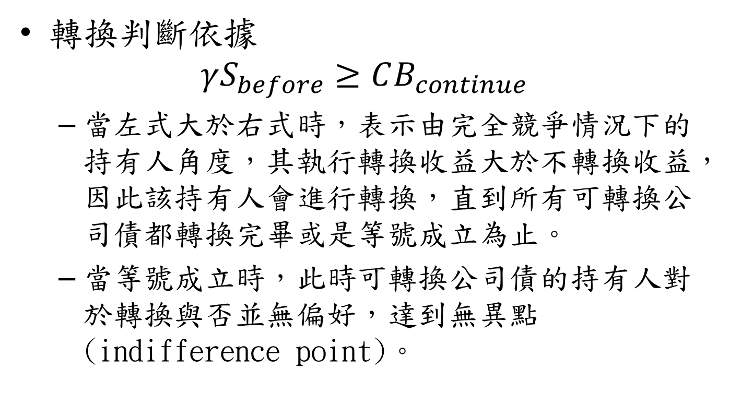
模型設定-完全競爭
轉換判斷依據 $γS_{before}≥CB_{continue}$
當左式大於右式時，表示由完全競爭情況下的持有人角度，其執行轉換收益大於不轉換收益，因此該持有人會進行轉換，直到所有可轉換公司債都轉換完畢或是等號成立為止。
當等號成立時，此時可轉換公司債的持有人對於轉換與否並無偏好，達到無異點(indifference point)。

Slide 18
模型設定-完全競爭

Slide 19
模型設定-完全競爭

Slide 20
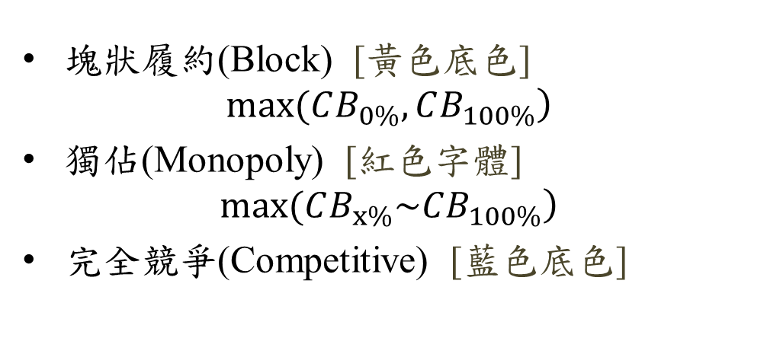
轉換策略比較
CBValue | 0% | 20% | 40% | 60% | 80% | 100%
0% | 108 | 108.3112 | 108.33 | 108.18 | 107.95 | 107.66
20% |  | 86.4 | 86.563 | 86.523 | 86.3626 | 86.126
40% |  |  | 64.8 | 64.861 | 64.7751 | 64.594
60% |  |  |  | 43.2 | 43.1875 | 43.063
80% |  |  |  |  | 21.6 | 21.531
100% |  |  |  |  |  | 0
塊狀履約(Block) [黃色底色] $\left.max(CB_{0\%},CB_{100\%}\right)$
獨佔(Monopoly) [紅色字體] $\left.max(CB_{x\%}\sim CB_{100\%}\right)$
完全競爭(Competitive) [藍色底色]

Slide 21
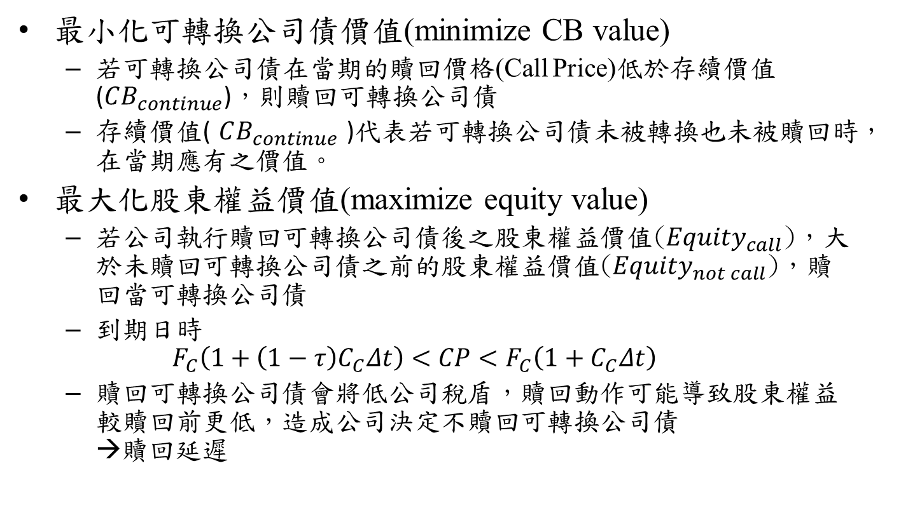
模型設定-贖回策略
最小化可轉換公司債價值(minimize CB value)
若可轉換公司債在當期的贖回價格(Call Price)低於存續價值($CB_{continue}$)，則贖回可轉換公司債
存續價值($CB_{continue}$)代表若可轉換公司債未被轉換也未被贖回時，在當期應有之價值。
最大化股東權益價值(maximize equity value)
若公司執行贖回可轉換公司債後之股東權益價值($Equity_{call}$)，大於未贖回可轉換公司債之前的股東權益價值($Equity_{not call}$)，贖回當可轉換公司債
到期日時 $F_{C}\left(1+\left(1−τ\right)C_{C}Δt\right)<CP<F_{C}\left(1+C_{C}Δt\right)$
贖回可轉換公司債會將低公司稅盾，贖回動作可能導致股東權益較贖回前更低，造成公司決定不贖回可轉換公司債 →贖回延遲

Slide 22
模型設定-範例
假設普通債和可轉債面額都為100
普通債票面利率10%，可轉債票面利率5%
普通債和可轉債各1張，到期時間都為2年
公司初始資產285、資產波動度46%
資產支出比率0.5%， =1.4286
流通在外股數1股，轉換比率1.5
無風險利率5%
破產成本20%
稅率30%
贖回價格為115 償債順序對於評價的影響-範例

Slide 23
模型設定-資產樹
 |  |  |  | 715.1478
 |  | 451.4611
285 |  |  |  | 285
 |  | 179.9158
 |  |  |  | 113.5779

Slide 24
Backward Induction
樹狀結構中分成三個階段來討論
到期日(Maturity)
到期前(Prior to maturity)
發行日(Issuance date)
每個節點中又分成
Equity
Straight Bond
Convertible Bond

Slide 25
Equity
到期日：
公司贖回可轉債：
公司不贖回可轉債：
可轉債先前已被贖回：
股票價值計算
公司價值
普通債價值
可轉債贖回價值
公司價值
普通債價值
可轉債剩餘價值
公司價值
普通債價值
原股數 轉換後的股數

Slide 26
Equity-範例
到期日：
公司贖回可轉債：
公司不贖回可轉債：
可轉債先前已被贖回：
股票價值計算
公司價值
普通債價值
可轉債贖回價值
公司價值
普通債價值
可轉債剩餘價值
公司價值
普通債價值
原股數 轉換後的股數

Slide 27
Equity-範例
Equity | 0% | 20% | 40% | 60% | 80% | 100%
不Call | 73.83 | 94.95 | 116.07 | 137.19 | 158.31 | 179.43
本期Call | 64.43 | 87.43 | 110.43 | 133.43 | 156.43 | 179.43
之前Call | 179.43 | 179.43 | 179.43 | 179.43 | 179.43 | 179.43
Stock | 不Call | 本期Call | 之前Call
0% | 73.828568 | 64.42857 | 179.4286
20% | 73.03736 | 67.25274 | 138.022
40% | 72.542855 | 69.01786 | 112.1429
60% | 72.20451 | 70.22556 | 94.43609
80% | 71.95844 | 71.10389 | 81.55844
100% | 71.771427 | 71.77143 | 71.77143

Slide 28
Equity
到期前：
公司贖回可轉債：
公司不贖回可轉債：
可轉債先前已被贖回：
第i期的流通在外股數
未來股價折現
支出
普通債債息
可轉債贖回價值
二元樹上未來股價的期望值折現，由於可轉債已贖回，所以未來股價之轉換比例仍為y%
第i期的流通在外股數
未來股價折現
支出
普通債債息
剩餘可轉債之債息
二元樹上未來股價的期望值折現，可轉債未贖回，所以未來股價之轉換比例以最適比例y’%做計算

Slide 29
Equity
到期前：
公司贖回可轉債：
公司不贖回可轉債：
可轉債先前已被贖回：
第1期的流通在外股數
未來股價折現
支出
普通債債息
可轉債贖回價值
二元樹上未來股價的期望值折現
第1期的流通在外股數
未來股價折現
支出
普通債債息
剩餘可轉債之債息
二元樹上未來股價的期望值折現

Slide 30
Equity-範例
Equity | 0% | 20% | 40% | 60% | 80% | 100% | Stock | 不Call | 本期Call | 之前Call
不Call | 127.91 | 170.86 | 213.82 | 256.77 | 299.73 | 342.68 | 0% | 127.9101 | 227.6795 | 342.6795
本期Call | 227.68 | 250.68 | 273.68 | 296.68 | 319.68 | 342.68 | 20% | 131.4339 | 192.8304 | 263.5996
之前Call | 342.68 | 342.68 | 342.68 | 342.68 | 342.68 | 342.68 | 40% | 133.6362 | 171.0497 | 214.1747
 |  |  |  |  |  |  | 60% | 135.143 | 156.1471 | 180.3577
 |  |  |  |  |  |  | 80% | 136.2389 | 145.3089 | 155.7634
 |  |  |  |  |  |  | 100% | 137.0718 | 137.0718 | 137.0718

Slide 31
Equity

Slide 32
Equity
發行日：
公司贖回可轉債：
公司不贖回可轉債：
第0期的流通在外股數
未來股價折現
可轉債贖回價值
第0期的流通在外股數
未來股價折現

Slide 33
Equity
發行日：
公司贖回可轉債：
公司不贖回可轉債：
第0期的流通在外股數
未來股價折現
可轉債贖回價值
第0期的流通在外股數
未來股價折現

Slide 34
Equity-範例
Equity | 0% | 20% | 40% | 60% | 80% | 100%
不call | 67.66 | 90.44 | 113.21 | 135.98 | 158.75 | 181.52
當期call | 66.52 | 89.52 | 112.52 | 135.52 | 158.52 | 181.52
Stock | 0% | 20% | 40% | 60% | 80% | 100%
不call | 67.6642474 | 69.56627 | 70.7550404 | 71.568407 | 72.16 | 72.60951612
當期call | 66.5237903 | 68.86445 | 70.3273689 | 71.328311 | 72.056 | 72.60951612

Slide 35
Straight Bond
到期日：
到期前：
發行日：
未破產
普通債價值
破產
破產成本
公司資產
普通債價值
未破產
普通債未來價值之期望值折現
當期債息
破產
當期剩餘資產
普通債價值
普通債現金流量現值
普通債未來價值之期望值折現

Slide 36
Straight Bond
到期日：
未破產
普通債價值
破產
破產成本
公司資產
普通債價值
Equity | 0% | 20% | 40% | 60% | 80% | 100%
不Call | 0.00 | 0.00 | 0.00 | 0.00 | 0.00 | 7.15
本期Call | 0.00 | 0.00 | 0.00 | 0.00 | 0.00 | 7.15
之前Call | 7.15 | 7.15 | 7.15 | 7.15 | 7.15 | 7.15
普通債 | 0% | 20% | 40% | 60% | 80% | 100%
不Call | 91.32 | 91.32 | 91.32 | 91.32 | 91.32 | 110
本期Call | 91.32 | 91.32 | 91.32 | 91.32 | 91.32 | 110
之前Call | 110.00 | 110.00 | 110.00 | 110.00 | 110.00 | 110

Slide 37
Straight Bond
到期前：
未破產
普通債未來價值之期望值折現
當期債息
當期剩餘資產
普通債價值
普通債現金流量現值
破產
Equity | 0% | 20% | 40% | 60% | 80% | 100%
不Call | 130.85 | 174.33 | 217.51 | 260.94 | 304.07 | 347.21
本期Call | 232.21 | 255.21 | 278.21 | 301.21 | 324.21 | 347.21
之前Call | 347.21 | 347.21 | 347.21 | 347.21 | 347.21 | 347.21
普通債 | 0% | 20% | 40% | 60% | 80% | 100%
不Call | Call Value 皆小於 CB 存續價值，所以本期會贖回
本期Call | 114.64 | 114.64 | 114.64 | 114.64 | 114.64 | 114.64
之前Call | 114.64 | 114.64 | 114.64 | 114.64 | 114.64 | 114.64

Slide 38
Straight Bond
發行日：
普通債未來價值之期望值折現
Equity | 0% | 20% | 40% | 60% | 80% | 100%
不call | 69.00 | 92.16 | 115.20 | 138.34 | 161.36 | 184.38
當期call | 69.38 | 82.38 | 115.38 | 138.38 | 161.38 | 184.38
普通債 | 0% | 20% | 40% | 60% | 80% | 100%
不call | 109.0444 | 109.0444 | 109.0444 | 109.0444 | 109.0444 | 109.0444
當期call | 109.0444 | 109.0444 | 109.0444 | 109.0444 | 109.0444 | 109.0444

Slide 39
Convertible Bond
到期日：
公司贖回可轉債
公司不贖回可轉債
未破產
可轉債未轉換張數
贖回價值
可轉債本期轉換張數
本期股價(call)
破產
剩餘公司資產
普通債價值
未破產
可轉債未轉換張數
可轉債價值
可轉債本期轉換張數
本期股價(uncall)
破產

Slide 40
Convertible Bond
到期日：
公司贖回可轉債
公司不贖回可轉債
未破產
可轉債未轉換張數
贖回價值
可轉債本期轉換張數
本期股價(call)
破產
剩餘公司資產
普通債價值
未破產
可轉債未轉換張數
可轉債價值
本期轉換張數
本期股價(uncall)
破產

Slide 41
Convertible Bond
Stock | 不Call | 本期Call | 之前Call
0% | 73.828568 | 64.42857 | 179.4286
20% | 73.03736 | 67.25274 | 138.022
40% | 72.542855 | 69.01786 | 112.1429
60% | 72.20451 | 70.22556 | 94.43609
80% | 71.95844 | 71.10389 | 81.55844
100% | 71.771427 | 71.77143 | 71.77143
CBValue | 0% | 20% | 40% | 60% | 80% | 100%
0% | 108 | 108.311 | 108.326 | 108.184 | 107.9501 | 107.657
20% |  | 86.4 | 86.5629 | 86.5227 | 86.3626 | 86.1257
40% |  |  | 64.8 | 64.8614 | 64.77506 | 64.5943
60% |  |  |  | 43.2 | 43.18753 | 43.0629
80% |  |  |  |  | 21.6 | 21.5313
100% |  |  |  |  |  | 0

Slide 42
Convertible Bond
到期前：
公司贖回可轉債
公司不贖回可轉債
未破產
可轉債未轉換張數
贖回價值
可轉債本期轉換張數
本期股價(call)
破產
剩餘公司資產
普通債現值
未破產
可轉債未轉換張數
可轉債價值
可轉債本期轉換張數
本期股價(uncall)
破產
剩餘公司資產
普通債現值
可轉債未來價值之期望值折現，y*為下一期之最佳轉換比例

Slide 43
Convertible Bond
到期前：
公司贖回可轉債
公司不贖回可轉債
未破產
可轉債未轉換張數
贖回價值
本期轉換張數
本期股價(call)
剩餘公司資產
普通債現值
破產
未破產
可轉債未轉換張數
可轉債價值
本期轉換張數
本期股價(uncall)
剩餘公司資產
普通債現值
破產
可轉債未來價值之期望值折現
由於CB的存續價值大於贖回價格，所以公司會贖回可轉債，也就是 不存在

Slide 44
Convertible Bond
Stock | 不Call | 本期Call | 之前Call
0% | 130.8503 | 232.2055 | 347.2055
20% | 134.0973 | 196.3119 | 267.0811
40% | 135.9467 | 173.8784 | 217.0034
60% | 137.3352 | 158.5292 | 182.7397
80% | 138.2142 | 147.3661 | 157.8207
100% | 138.8822 | 138.8822 | 138.8822
CBValue | 0% | 20% | 40% | 60% | 80% | 100%
0% | 115.000 | 150.894 | 173.327 | 188.676 | 199.839 | 208.323
20% |  | 92.000 | 121.164 | 141.118 | 155.630 | 166.659
40% |  |  | 69.000 | 93.559 | 111.420 | 124.994
60% |  |  |  | 46.000 | 67.210 | 83.329
80% |  |  |  |  | 23.000 | 41.665
100% |  |  |  |  |  | 0.000

Slide 45
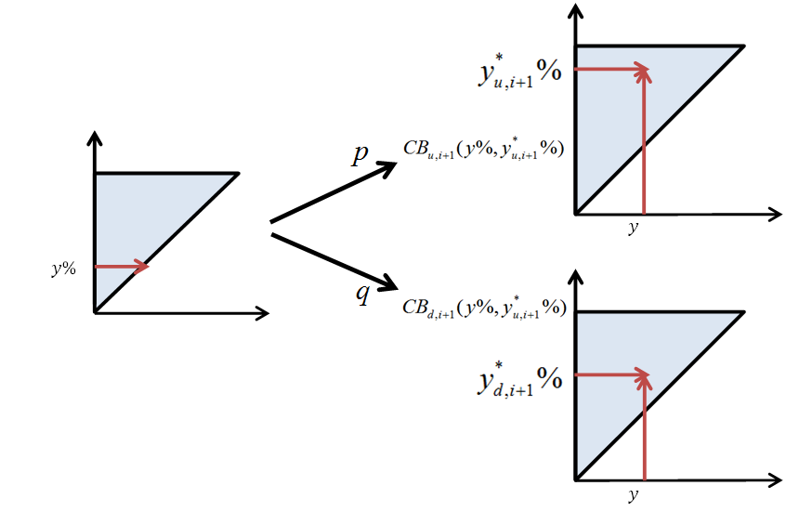
Convertible Bond
其中當期轉換y%情況下CB的繼續存在價值

Slide 46
Convertible Bond
發行日：
公司贖回可轉債
公司不贖回可轉債
可轉債未轉換張數
贖回價值
可轉債轉換張數
本期股價(call)
可轉債未轉換張數
可轉債價值
轉換張數
本期股價(uncall)
可轉債未來價值之期望值折現
由於CB的存續價值大於贖回價格，所以公司會贖回可轉債，也就是 不存在

Slide 47
Convertible Bond
Stock | 0% | 20% | 40% | 60% | 80% | 100%
不call | 68.9993 | 70.8936 | 72.0020 | 72.8121 | 73.346 | 73.7524
當期call | 69.3809 | 71.0622 | 72.1131 | 72.8321 | 73.355 | 73.7524
CB | 0% | 20% | 40% | 60% | 80% | 100%
 | 116.97939 | 93.5617 | 70.1577 | 46.7627 | 23.38135 | 0
Call Value | 115 | 92 | 69 | 46 | 23 | 0
CBValue | 0% | 20% | 40% | 60% | 80% | 100%
 | 116.979 | 114.830 | 113.359 | 112.294 | 111.397 | 110.629
Call Value 皆小於 CB 存續價值，該點贖回

Slide 48
償債順序對於評價的影響
根據Brennan and Schwartz假設，普通債的償債順序高於可轉債。然而在實際的環境中不一定符合此假設，因此我們在模型中亦考量了如果可轉債的償債順序高於普通債時，在模型中要如何調整。
由於償債順序所牽涉的問題只在公司違約時發生，而公司違約時股東權益必為零，所以模型中的股東權益在未違約時的價值皆不受影響，影響的為普通債和可轉債在違約時的價值計算方式。

Slide 49
償債順序對於評價的影響
到期日：
到期前：
發行日：
無債息，不存在違約狀況
公司剩餘價值
可轉債到期日價值
公司剩餘價值
可轉債價值
公司剩餘價值
可轉債價值
公司剩餘價值
可轉債價值

Slide 50
償債順序對於評價的影響-範例
與上述例子相同，模型設定-範例
由於償債順序只影響違約節點，因此我們只觀察違約節點的狀況，也就是黃色這格
 |  |  |  | 715.1478
 |  | 451.4611
285 |  |  |  | 285
 |  | 179.9158
 |  |  |  | 113.5779

Slide 51
償債順序對於評價的影響-範例
原本的情況：
Equity | 0% | 20% | 40% | 60% | 80% | 100%
不Call | 0.00 | 0.00 | 0.00 | 0.00 | 0.00 | 7.15
本期Call | 0.00 | 0.00 | 0.00 | 0.00 | 0.00 | 7.15
之前Call | 7.15 | 7.15 | 7.15 | 7.15 | 7.15 | 7.15
若可轉債為獨佔，則可轉債持有人會進行以債作股的動作，來避免公司倒閉。
普通債 | 0% | 20% | 40% | 60% | 80% | 100%
不Call | 91.32 | 91.32 | 91.32 | 91.32 | 91.32 | 110
本期Call | 91.32 | 91.32 | 91.32 | 91.32 | 91.32 | 110
之前Call | 110.00 | 110.00 | 110.00 | 110.00 | 110.00 | 110
CBValue | 0% | 20% | 40% | 60% | 80% | 100%
0% | 0 | 0 | 0 | 0 | 0 | 4.288343
20% |  | 0 | 0 | 0 | 0 | 3.430674
40% |  |  | 0 | 0 | 0 | 2.573006
60% |  |  |  | 0 | 0 | 1.715337
80% |  |  |  |  | 0 | 0.857669
100% |  |  |  |  |  | 0

Slide 52
償債順序對於評價的影響-範例
調換償債順序後的情況：
Equity | 0% | 20% | 40% | 60% | 80% | 100%
不Call | 0.00 | 0.00 | 0.00 | 0.00 | 0.00 | 7.15
本期Call | 0.00 | 0.00 | 0.00 | 0.00 | 0.00 | 7.15
之前Call | 7.15 | 7.15 | 7.15 | 7.15 | 7.15 | 7.15
由於可轉債償債順序提高，可轉債持有人不進行以債作股，但會使得普通債持有人權益受害。
普通債 | 0% | 20% | 40% | 60% | 80% | 100%
不Call | 0.00 | 4.92 | 26.52 | 48.12 | 69.72 | 110
本期Call | 0.00 | 4.92 | 26.52 | 48.12 | 69.72 | 110
之前Call | 110.00 | 110.00 | 110.00 | 110.00 | 110.00 | 110
CBValue | 0% | 20% | 40% | 60% | 80% | 100%
0% | 91.31779 | 86.4 | 64.8 | 43.2 | 21.6 | 4.288343
20% |  | 86.4 | 64.8 | 43.2 | 21.6 | 3.430674
40% |  |  | 64.8 | 43.2 | 21.6 | 2.573006
60% |  |  |  | 43.2 | 21.6 | 1.715337
80% |  |  |  |  | 21.6 | 0.857669
100% |  |  |  |  |  | 0

Slide 53
償債順序對於評價的影響-範例
算出到期日的節點情況後，使用Backward Induction推回發行日，並且分別求出兩種償債順序狀況下，可轉債期初的發行價值
符合直觀想法：可轉債的保障提升，因此價值亦跟著提升；而普通債的保障降低，所以價值也隨之降低。
 | SB>CB(獨佔) | SB<CB(獨佔) | SB>CB(完全競爭) | SB<CB(完全競爭)
CB Value | 116.979 | 141.604 | 115.734 | 141.573
SB Value | 109.044 | 77.920 | 103.758 | 77.920

Slide 54
完全競爭與獨佔的差異
完全競爭持有人最大化自身CB價值而非最大化整體CB價值。
在完全競爭情況下，並不存在以債作股的情形。
CBValue | 0% | 20% | 40% | 60% | 80% | 100%
0% | 108 | 108.3112 | 108.33 | 108.18 | 107.95 | 107.66
20% |  | 86.4 | 86.563 | 86.523 | 86.3626 | 86.126
40% |  |  | 64.8 | 64.861 | 64.7751 | 64.594
60% |  |  |  | 43.2 | 43.1875 | 43.063
80% |  |  |  |  | 21.6 | 21.531
100% |  |  |  |  |  | 0

Slide 55
期望到期日估計
可轉換公司債在到期前可能發生以下三種狀況，導致可轉換公司債提前結束
提前贖回
公司違約
持有人進行轉換動作
本文模型可模擬以上狀況，使用動態規劃法(Dynamic Programing)估計出可轉換公司債的平均期望到期日。

Slide 56
期望到期日估計
在各期節點上設定一 紀錄可轉債在各節點不同y%下的期望到期時間。
可轉債發生：債務到期、贖回、公司違約、持有人進行轉換，則當期 =0
若未發生上述情況，則期望到期時間為
可轉債剩餘比率
可轉債下一期價值之期望值，y*為最佳轉換比例

Slide 57

期望到期日估計
到期日
call
default

Slide 58
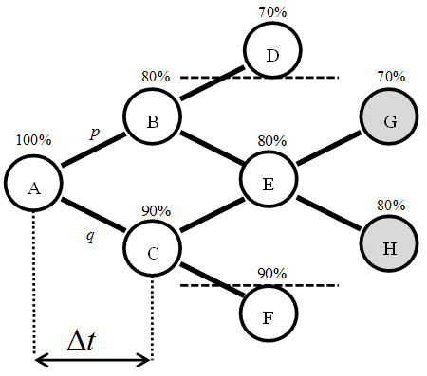
期望到期日估計
期望到期時間為0：
D點：可轉債被贖回
F點：可轉債違約
G、H點：可轉債到期
E點：
B點：
C點：
A點：
到期日
call
default

Slide 59
敏感度分析
假設普通債面額100
可轉換公司債面額100
公司初始資產3,400,000、資產波動度45%
流通在外股數80000股
普通債票面利率7%
可轉換公司債票面利率5%
無風險利率5%
轉換比率3
破產成本30%
稅率30%
債券存續時間6年，其中贖回保護(Call Protection)3年，通過贖回保護期後贖回價格統一為104。

Slide 60
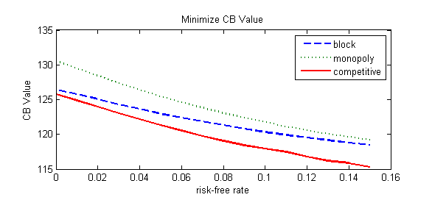
敏感度分析
CB value | 0 | 0.01 | 0.05 | 0.1 | 0.15
block | 126.4376 | 125.7688 | 122.9655 | 120.3361 | 118.4712
monopoly | 130.6167 | 129.5466 | 125.4704 | 121.7355 | 119.1827
competitive | 125.7739 | 124.8534 | 121.2951 | 117.9518 | 115.2738

Slide 61
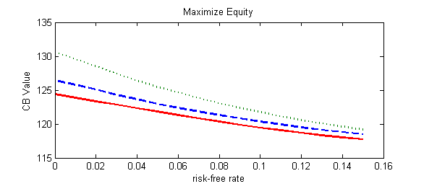
敏感度分析
CB value | 0 | 0.01 | 0.05 | 0.1 | 0.15
block | 126.4457 | 125.7754 | 122.9655 | 120.3361 | 118.4712
monopoly | 130.672 | 129.5812 | 125.4704 | 121.7355 | 119.1827
competitive | 124.3761 | 123.8588 | 121.8146 | 119.4626 | 117.7136

Slide 62
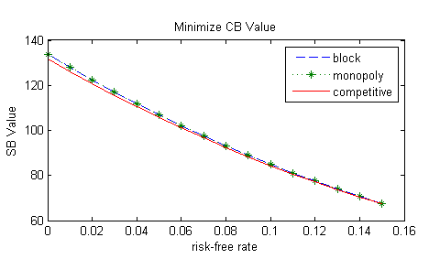
敏感度分析
SB value | 0 | 0.01 | 0.05 | 0.1 | 0.15
block | 133.8461 | 127.9824 | 106.7104 | 84.86539 | 67.63817
monopoly | 133.8461 | 127.9824 | 106.7104 | 84.86539 | 67.63817
competitive | 131.8679 | 126.1923 | 105.6276 | 84.35065 | 67.39439

Slide 63
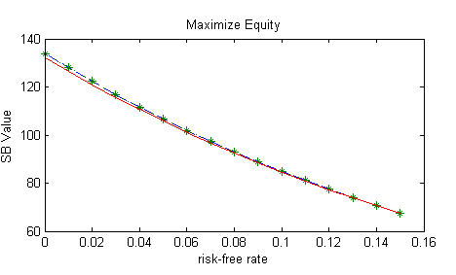
敏感度分析
SB value | 0 | 0.01 | 0.05 | 0.1 | 0.15
block | 133.8461 | 127.9824 | 106.7104 | 84.86539 | 67.63817
monopoly | 133.8461 | 127.9824 | 106.7104 | 84.86539 | 67.63817
competitive | 132.0961 | 126.429 | 105.7921 | 84.42882 | 67.44233

Slide 64
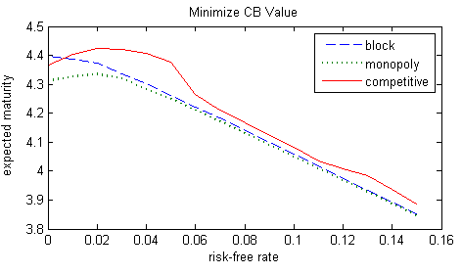
敏感度分析
期望到期日 | 0 | 0.01 | 0.05 | 0.1 | 0.15
block | 4.395315 | 4.388119 | 4.261761 | 4.05791 | 3.85185
monopoly | 4.310858 | 4.327434 | 4.24863 | 4.051353 | 3.846962
competitive | 4.364074 | 4.404065 | 4.378125 | 4.082234 | 3.887688

Slide 65
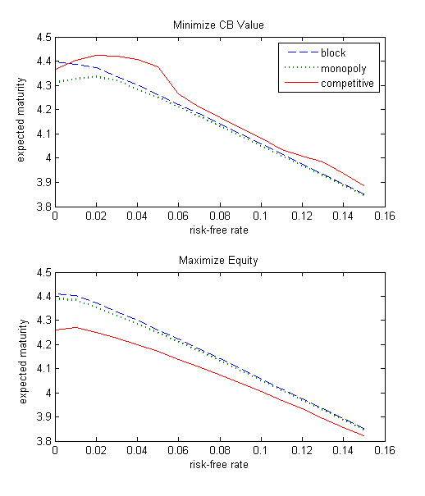
敏感度分析
期望到期日 | 0 | 0.01 | 0.05 | 0.1 | 0.15
block | 4.408423 | 4.401785 | 4.261761 | 4.05791 | 3.85185
monopoly | 4.388055 | 4.385361 | 4.24863 | 4.051353 | 3.846962
competitive | 4.258587 | 4.271057 | 4.171396 | 4.005027 | 3.821379

Slide 66
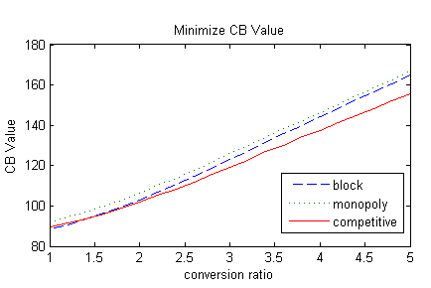
敏感度分析
CB value | 1 | 2 | 3 | 4 | 5
block | 88.60009 | 103.1062 | 123.0994 | 144.1144 | 164.8529
monopoly | 92.19016 | 106.4636 | 125.8478 | 146.4006 | 166.6999
competitive | 89.3135 | 102.0484 | 119.376 | 137.2966 | 155.6448

Slide 67
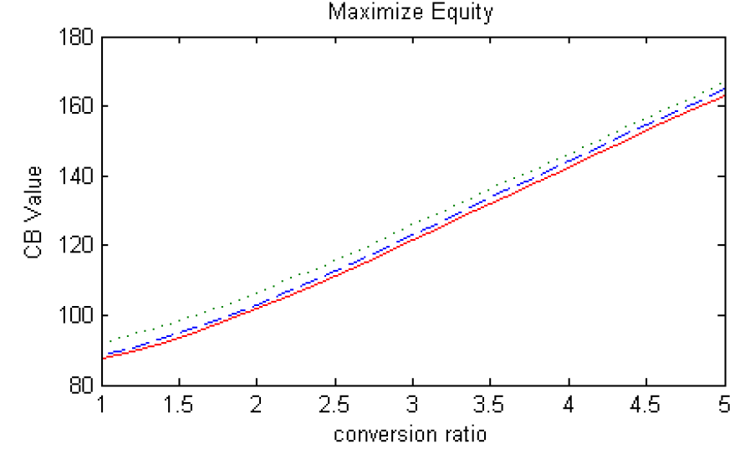
敏感度分析
CB value | 1 | 2 | 3 | 4 | 5
block | 88.6001 | 103.1062 | 123.0994 | 144.1144 | 164.8532
monopoly | 92.19017 | 106.4636 | 125.8478 | 146.4376 | 166.7338
competitive | 87.34868 | 101.8713 | 121.3855 | 142.3184 | 163.018

Slide 68
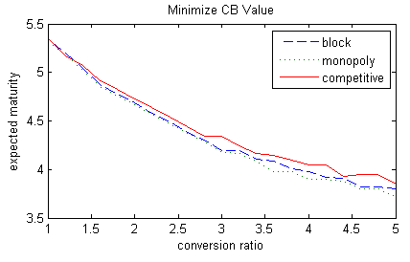
敏感度分析
期望到期日 | 1 | 2 | 3 | 4 | 5
block | 5.338934 | 4.685204 | 4.198469 | 3.979258 | 3.805235
monopoly | 5.32007 | 4.66871 | 4.172659 | 3.897543 | 3.723543
competitive | 5.348771 | 4.725585 | 4.338047 | 4.05071 | 3.853541

Slide 69
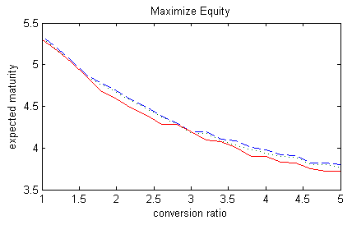
敏感度分析
期望到期日 | 1 | 2 | 3 | 4 | 5
block | 5.338993 | 4.685204 | 4.198469 | 3.980529 | 3.803218
monopoly | 5.320129 | 4.66871 | 4.172659 | 3.940094 | 3.756441
competitive | 5.298397 | 4.587073 | 4.198569 | 3.90248 | 3.724122

Slide 70
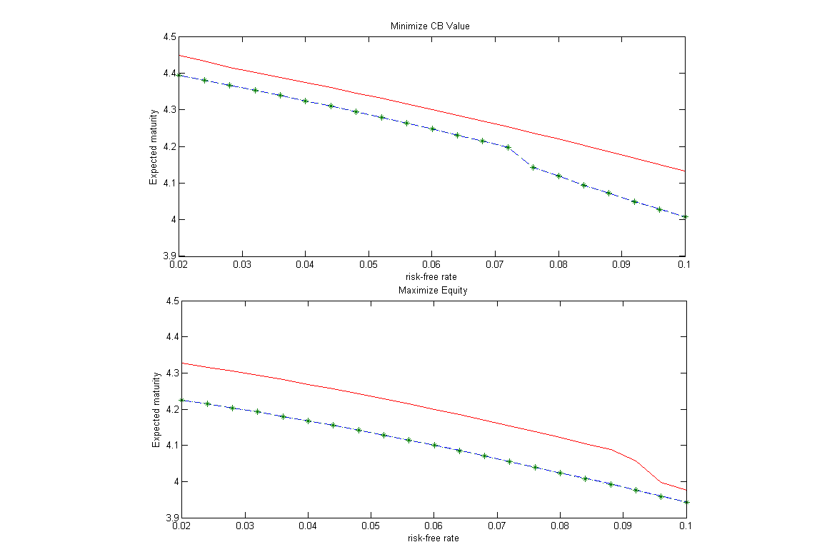



Slide 71
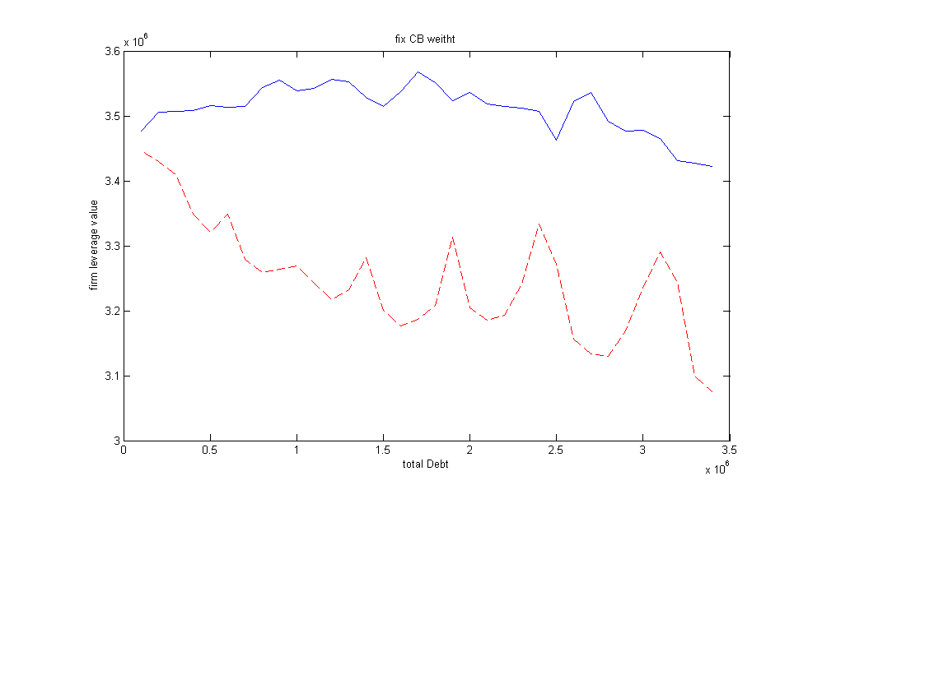


Slide 72
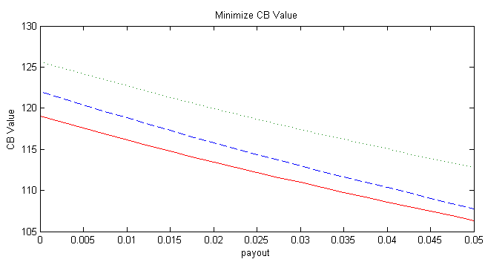
敏感度分析
CB Value | 0 | 0.01 | 0.02 | 0.03 | 0.04 | 0.05
block | 122.0156 | 118.8140 | 115.7892 | 112.9733 | 110.3305 | 107.7926
monopoly | 125.6042 | 122.7253 | 119.9681 | 117.4317 | 115.0392 | 112.7926
competitive | 119.0039 | 116.1385 | 113.4837 | 110.9615 | 108.5735 | 106.3086

Slide 73
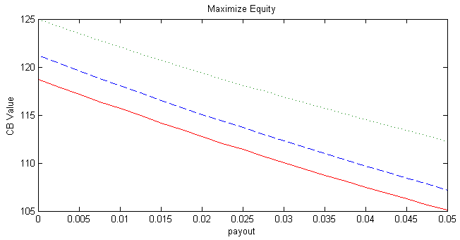
敏感度分析
CB Value | 0 | 0.01 | 0.02 | 0.03 | 0.04 | 0.05
block | 121.2062 | 118.0599 | 115.0700 | 112.3100 | 109.7051 | 107.1755
monopoly | 124.9457 | 122.0791 | 119.3619 | 116.8880 | 114.5102 | 112.2635
competitive | 118.7416 | 115.7344 | 112.7365 | 110.0317 | 107.4361 | 105.1354

Slide 74
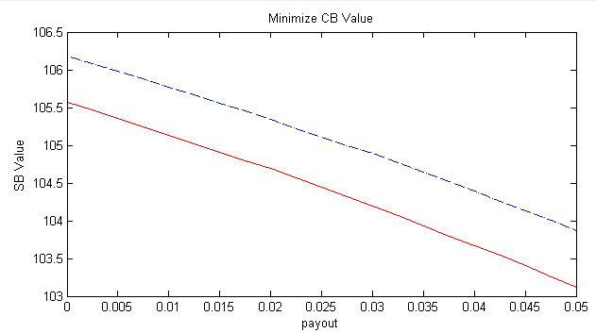
敏感度分析
SB Value | 0 | 0.01 | 0.02 | 0.03 | 0.04 | 0.05
block | 106.1797 | 105.7724 | 105.3375 | 104.8892 | 104.3886 | 103.8634
monopoly | 106.1797 | 105.7724 | 105.3375 | 104.8892 | 104.3886 | 103.8634
competitive | 105.5728 | 105.1366 | 104.6881 | 104.1905 | 103.6637 | 103.1177

Slide 75
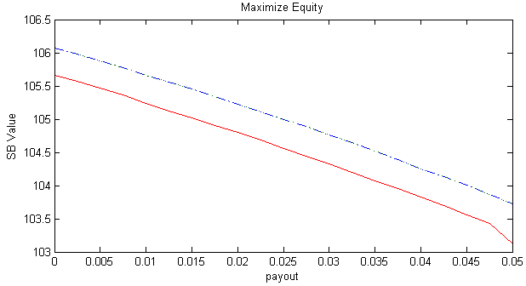
敏感度分析
SB Value | 0 | 0.01 | 0.02 | 0.03 | 0.04 | 0.05
block | 106.0785 | 105.6638 | 105.2232 | 104.7688 | 104.2562 | 103.7231
monopoly | 106.0785 | 105.6638 | 105.2232 | 104.7688 | 104.2562 | 103.7231
competitive | 105.6679 | 105.2331 | 104.7962 | 104.3221 | 103.8242 | 103.1255

Slide 76
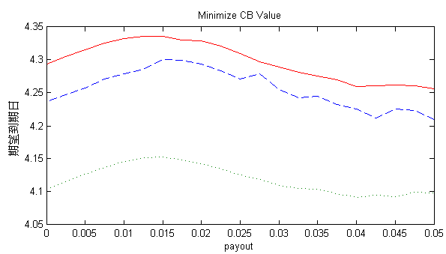
敏感度分析
期望到期日 | 0 | 0.01 | 0.02 | 0.03 | 0.04 | 0.05
block | 4.2371 | 4.2787 | 4.2940 | 4.2553 | 4.2255 | 4.2102
monopoly | 4.1032 | 4.1460 | 4.1427 | 4.1098 | 4.0917 | 4.0988
competitive | 4.2939 | 4.3326 | 4.3285 | 4.2887 | 4.2593 | 4.2559

Slide 77
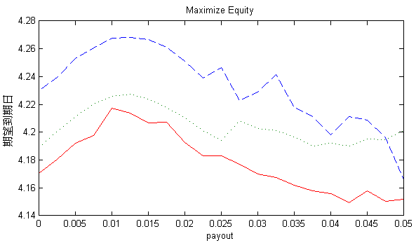
敏感度分析
期望到期日 | 0 | 0.01 | 0.02 | 0.03 | 0.04 | 0.05
block | 4.1664 | 4.1193 | 4.0575 | 3.9423 | 3.8111 | 3.6973
monopoly | 4.1061 | 4.1043 | 4.0349 | 3.9300 | 3.8252 | 3.7142
competitive | 4.1615 | 4.1752 | 4.1083 | 3.8936 | 3.7803 | 3.6516

Slide 78
實證資料選取
資料來源
目標公司：NVIDIA 2000~2007
CB資料來源：Bloomberg, SDC
股價、流通在外股數：CRSP, Yahoo Finance
取發行前一年之股價日資料做計算
採用調整後股價 (CB發行通常對於股票分割以及股票股利存在反稀釋條款)
無風險利率：3-month T-bill rate
稅率、普通債數量估計：公司財務報表Compustat

Slide 79
實證資料選取
代入資料
債務面額：SB=100 CB=100
發布當日調整後收盤價 S=12.46
年化股價波動度
流通在外股數
2000年年度財務總負債扣除CB後除以面額作為普通債張數，
，債息估計為0.06
可轉債發行張數： ，債息為0.0475
轉換比例
稅率估計2000年損益表之稅額除以稅前收入，taxrate=0.32168929
無風險利率

Slide 80
資料結果
Minimize CB Value | 獨佔 | 塊狀履約 | 完全競爭
可轉換公司債價值 | 92.120832 | 92.119922 | 92.110465
平均存活年限(年) | 6.442439 | 6.461051 | 6.448484
普通債價值 | 97.646603 | 97.646603 | 97.593504
公司槓桿價值(million) | 891.326623 | 891.326623 | 891.321168

Slide 81
資料結果
Maximize Equity | 獨佔 | 塊狀履約 | 完全競爭
可轉換公司債價值 | 92.122345 | 92.121435 | 92.111674
平均存活年限(年) | 6.462691 | 6.462628 | 6.461556
普通債價值 | 97.646603 | 97.646603 | 97.593504
公司槓桿價值(million) | 891.326609 | 891.326609 | 891.321211

Slide 82
結論
可轉換公司債在不同持有背景下存在不同轉換策略
塊狀履約---------轉換/不轉換
獨佔-------------最大化整體CB價值
完全競爭---------最大化自身CB價值
完全競爭情況下CB並不存在以債作股的情形
在不同贖回策略下，可轉換公司債的期望到期日會有所不同
最大化股東權益的到期日>最小化可轉換公司債價值的到期日
公司的贖回時間點較過去理論為晚可能並非贖回延遲，而是由於贖回策略的判斷不同所致。

Slide 83
結論
當公司提高槓桿比率的時候，混入適當比例的可轉換公司債，在某些狀況下有助於提高公司槓桿價值。

Slide 84
Thanks for your listening

Slide 85
以債作股
償債順序對於評價的影響-範例

Slide 86
部分轉換情形
80%
x軸為前期累積已轉換比例
Y軸為當期累積已轉換比例
40%
0%
40%

